Slide 1
Engenharia de Software – Ciência da Computação
Engenharia de Software
Princípios fundamentais
Prof. Mariane Souza
mariane.souza@unifal-mg.edu.br
aula disponível no site:
http://www.unifal-mg.edu.br/moodle
Universidade Federal de Alfenas
Instituto de Ciências Exatas

Slide 2
O software...
Antes de começarmos a falar da Engenharia de Software precisamos definir o que seria software!?
Segundo o dicionário Aurélio:
  Aquilo que pode ser executado por um equipamento, no caso o hardware;
  Um produto comercializado que consiste em um sistema de rotinas e funções.

Slide 3
O software...
Outras definições mais didáticas:
  Instruções (programas de computador) que, quando executadas, produzem a função e o desempenho desejados.
  Estruturas de dados que possibilitem que o programa manipule adequadamente a informação.
  Documentos que descrevem a operação e o uso dos programas
  E TANTAS OUTRAS...!

Slide 4
O software...
Para que desenvolver software?
  Automatizar um determinado processo
  Melhorar a qualidade das informações
  Apoiar decisões estratégicas
  Melhorar a qualidade de vida da sociedade
  Dar mais credibilidade às informações;
  ...

Slide 5
E o produto de software?
Um produto de software engloba o(s) programa (s), documentos, e dados que compõem o software.
Podem ser:
  Genéricos (COTS – Commercial Off-The Shelf)‏
  Específicos (Personalizados – sob encomenda)‏

Slide 6
Software é um sistema?
Um sistema pode ser visto como um conjunto de elementos inter-relacionados com um objetivo comum.
Vários conceitos relacionados:
  Modelagem
  Eficácia (atingiu o objetivo)
  Eficiência (atingiu o objetivo da melhor maneira)
Atividades:
  Entrada
  Mecanismos de processamento
  Saída
  Realimentação

Slide 7
Software é um sistema?
Um sistema não é apenas um software!
  Um sistema de software envolve vários outros elementos.
Os sistemas de software mais típicos são os chamados sistemas de informação.
Um sistema de informação é um conjunto de componentes inter-relacionados que coletam, manipulam e disseminam dados e informações proporcionando um mecanismo de realimentação para atingir um objetivo.

Slide 8
Sistemas de informação
Um sistema de informação envolve todos os elementos que influenciam/interagem para alcançar um dado objetivo.
  Frequentemente o objetivo final é o produto de software.
São eles:
  Tecnologia
  Pessoas
  Organização (procedimentos)

Slide 9
Elementos de um sistema de software
Sistema de Software
Pessoas
Produto de Software
Organização
Programa
Hardware
Documentação
Comunicação
Dados
Armazenamento

Slide 10
Elementos de um sistema de software
Sistema de Software
Engenharia de Software
Pessoas
Produto de Software
Organização
Programa
Hardware
Documentação
Comunicação
Dados
Armazenamento

Slide 11
O termo Engenharia de Software
Engenharia de Software é uma das disciplinas da Ciência da Computação?
São sinônimos?
Um profissional formado em Ciência da Computação é automaticamente um engenheiro de software?

Slide 12
Engenharia de Software X Ciência da Computação
Engenharia de Software NÃO se confunde com Ciência da Computação, nem é disciplina desta. Assim como:
  Metalúrgica não é disciplina da Física dos Metais
  Engenharia Elétrica não é disciplina da Física da Eletricidade.
Ciência da computação se preocupa com as teorias e os fundamentos básicos referentes aos computadores e sistemas de software;
Engenharia de software se dedica aos problemas práticos da produção de software.
  Como toda Engenharia, usa resultados da Ciência e fornece problemas para estudo desta.

Slide 13
Engenharia de Software X Engenharia de Sistemas
A Engenharia de software é uma parte da Engenharia de Sistemas.
A Engenharia de sistemas com base em computadores se ocupa de todos os aspectos de desenvolvimento e da evolução de sistemas, incluindo hardware, software e engenharia do processo.

Slide 14
A Engenharia de Software e as outras engenharias...
Produzimos softwares exatamente como são produzidos outros produtos das engenharias?
Exemplos de matéria-prima de um engenheiro elétrico para implantação de uma rede?
E para o engenheiro civil?
E para o engenheiro de software ? ? ?
Software é o produto e veículo para entrega do produto

Slide 15
A Engenharia de Software e as outras engenharias...
Software é um elemento de um sistema lógico e não de um sistema físico!
Software é desenvolvido, passa por um processo de engenharia, não é manufaturado.
Software não se desgasta e pode ser reutilizado, replicado.
Grande parte dos softwares são desenvolvidos por encomenda.
Mudança de requisitos (complexidade no desenvolvimento de software)

Slide 16
Desenvolvimento de software: uma aflição????
Até o início da década de noventa, pouco se ouvia falar de Engenharia de Software;
  O único termo conhecido por pessoas da área era programação;
Softwares eram desenvolvidos sem qualquer critério.
  Não se utilizava métodos, processos, gestão...
  Coincide com o auge da programação estruturada...

Slide 17
Desenvolvimento de software: uma aflição????
À medida que o tempo passou o cliente começou a ficar cada vez mais exigente...
  Aumento da complexidade dos softwares a serem desenvolvidos.
Junto a isso:
  Falta de padronização
  Baixa qualidade de métodos, linguagens, ferramentas, quando existiam
  Ausência ou informalidade de processos
  Falta de profissionais qualificados

Slide 18
Desenvolvimento de software: uma aflição????
Como se não bastasse, a existência de mitos geravam impacto ruim no desenvolvimento (alguns ainda persistem…)
Mitos da gerência:
  Adotar padrões e procedimentos para desenvolver o software é o suficiente
  Ferramentas e hardware com grande capacidade de processamento são suficientes
  Se o atraso acontecer, basta aumentar a equipe de desenvolvimento
  Terceirização sempre resolve o problema

Slide 19
Desenvolvimento de software: uma aflição????
Mitos do cliente:
  Estabelecer os objetivos gerais é suficiente para se começar a escrever programas
  Mudanças dos requisitos podem ser facilmente acomodadas no projeto porque o software é flexível
Mitos do profissional envolvido no desenvolvimento:
  Escrever um programa executável é o suficiente
  Qualidade não pode ser avaliada antes de terminar o produto
  O único produto que deve ser entregue em um projeto de software é o programa executável
  Engenharia de software cria documentação volumosa e atrasos no desenvolvimento

Slide 20
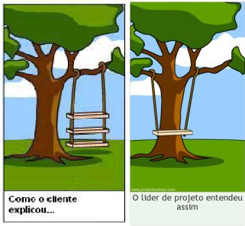
Desenvolvimento de software: uma aflição????

Slide 21
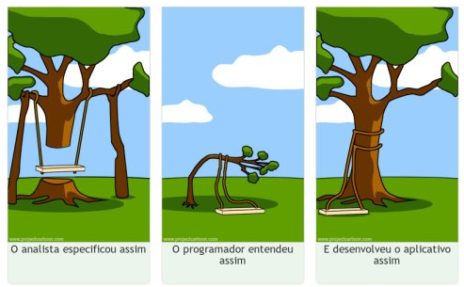
Desenvolvimento de software: uma aflição????

Slide 22
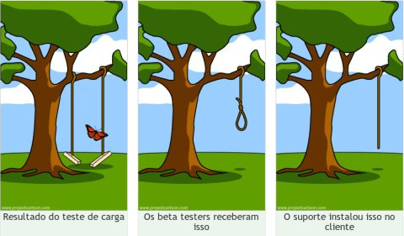
Desenvolvimento de software: uma aflição????

Slide 23
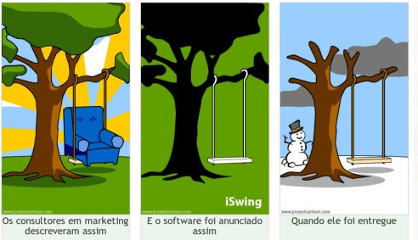
Desenvolvimento de software: uma aflição????

Slide 24
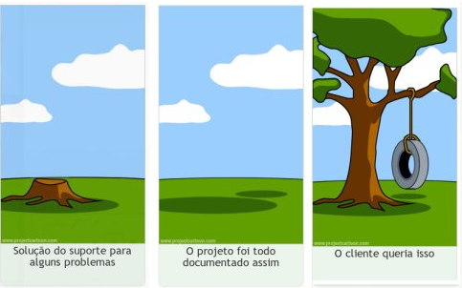
Desenvolvimento de software: uma aflição????

Slide 25
Desenvolvimento de software: uma aflição????
Principais problemas enfrentados:
  As estimativas de custo e prazo são frequentemente imprecisas.
  A produtividade das pessoas da área não acompanha a demanda.
  A qualidade do software é baixa.
  Não temos metodologias de forma padronizada.
  Não dedicamos tempo para coleta de dados sobre o processo (quando ele é formalizado)
  A comunicação entre analista e cliente é muito pobre, gerando produtos não condizentes com o desejo do cliente.
  Existe falta ou deficiência em técnicas de teste.
  A tarefa de manutenção devora a maioria do orçamento destinado ao software.
  ...

Slide 26
Desenvolvimento de software: uma aflição????
Algumas estatísticas da época:
  Apenas 10% dos projetos terminam no prazo e no orçamento estimados
  60% dos projetos ultrapassam o orçamento significativamente
  De 25 a 30% dos projetos maiores são cancelados antes da implantação
  Um projeto médio tem um atraso de 1 ano e custo de 100% acima do orçamento
  Um projeto típico gasta 50% de seu tempo em testes;
  Taxa típica de erros: 1 a 10 erros para cada 1000 linhas de código após a implantação
  Os custos de manutenção representam 80% dos recursos disponíveis

Slide 27
O surgimento da Engenharia de Software
Havia a necessidade de começar a se tratar o desenvolvimento de software de forma mais disciplinada.
  Conjunto de métodos, técnicas, padrões para se construir software.
O termo Engenharia de Software foi criado em 1960 e utilizado oficialmente em 1968 na NATO Conference on Software Engineering.
  Objetivo de contornar a “Software Crisis”
  Apesar de antigo, o termo só começou a se popularizar na década de noventa...

Slide 28
Mas então o que é Engenharia de Software?
É uma disciplina da engenharia que se ocupa de todos os aspectos da produção de software.
“Estudo ou aplicação de abordagens sistemáticas, econômicas e quantificáveis para o desenvolvimento, operação e manutenção de software de qualidade” (IEEE).
“Engenheiros de software devem adotar uma abordagem sistemática e organizada em seu trabalho e usar técnicas e ferramentas apropriadas dependendo do problema a ser resolvido, as restrições de desenvolvimento e os recursos disponíveis.”

Slide 29
Objetivos da Engenharia de Software
Controle sobre o desenvolvimento de software dentro de custos, prazos e níveis de qualidade desejados
Produtividade no desenvolvimento, operação e manutenção de software
Qualidade versus Produtividade
Permitir a gerência sobre o processo respeitando os custos, prazos e qualidade especificada.

Slide 30

Elementos da Engenharia de Software
A Engenharia de Software compreende um conjunto de etapas que envolve ferramentas, métodos e processos.
Tem como alicerce o controle da qualidade.

Slide 31
Elementos da Engenharia de Software
Métodos: proporcionam detalhes de “como fazer” para construir o software.
Ferramentas: fornecem suporte automatizado ou semi-automatizado aos métodos.
Processos: conjunto de atividades cujo objetivo é o desenvolvimento ou evolução do software.
  Define a base, a estrutura do desenvolvimento
Foco na qualidade: existência de atividades de controle e garantia da qualidade do software.

Slide 32
Exemplos de métodos
Descrições de modelos de sistema
  Descrições desenvolvidas. Ex. modelo de classes
Regras
  Restrições aplicadas a modelos de sistemas
Recomendações
  Heurísticas em boas práticas de projeto, design patterns.
Diretrizes de processo

Slide 33
Ferramentas CASE
Case (Computer-Assisted Software Engineering) - Engenharia de Software Apoiada por Computador
Ferramentas para fornecer apoio automatizado ou semi-automatizado para os métodos definidos para execução das atividades do processo.
Upper-CASE
  Ferramentas para apoiar as atividades iniciais de processo de requisitos e de projeto;
Lower-CASE
  Ferramentas para apoiar as atividades finais tais como programação, debugging e teste.

Slide 34
Engenharia de software auxiliada por computador
A engenharia de software auxiliada por computador (CASE) engloba software usado para apoiar as atividades de processo de desenvolvimento e evolução de software.
Automação de atividades
  Editores gráficos para o desenvolvimento de modelos de sistema;
  Construtores de UI (Interfaces de Usuário) gráficos para a construção de interfaces;
  Debuggers para apoiar a descoberta de defeitos de programa;
  Tradutores automáticos para gerar novas versões de um programa.

Slide 35
Integração de CASE
Ferramentas
  Apoiam tarefas individuais de processo, tais como verificação de consistência de projeto, edição de texto, etc.
Workbenches
  Apoiam as fases do processo, tais como especificação e projeto. Normalmente, incluem uma série de ferramentas integradas.
Ambientes
  Apoiam todo ou uma parte substancial do processo inteiro de software. Normalmente, incluem vários workbenches integrados.

Slide 36
Modelos de processo
Uma descrição simplificada de um processo de software, que é representada a partir de uma perspectiva específica.
Exemplos de modelos de processos são:
  Um modelo de Workflow -seqüência de atividades.
  Um modelo de fluxo de dados ou de atividades -fluxo de informação.
  Um modelo de papel/ação -quem faz o que.
Modelos genéricos (paradigmas) de desenvolvimento ou modelos de ciclo de vida
  Modelo cascata
  Modelos iterativos (espiral, incremental, ...)
  Modelagem de um sistema a partir de componentes reutilizáveis.

Slide 37
Fases fundamentais do ciclo de vida do software
Definição
  Especificação do software (análise)‏
  O quê
    Função do software
    Comportamento esperado
    Interfaces com outros sistemas
    Restrições
    Identificação dos requisitos
    Critérios de validação

Slide 38
Fases fundamentais do ciclo de vida do software
Projeto/Desenho/Design e desenvolvimento
    O como
      Como o dado deve ser estruturado
      Como é a arquitetura do software
      Como os procedimentos devem ser implementados
      Como as interfaces devem ser caracterizadas
    Design e Geração de Código
Validação
    Realização de testes com o sistema
    Testes básicos e mais complexos

Slide 39
Fases fundamentais do ciclo de vida do software
Manutenção
  Identificar modificações
    Como as correções devem ser realizadas
    Adaptações e mudanças necessárias
Manutenção corretiva: modifica o software para corrigir defeitos
Manutenção adaptativa: modifica o software para acomodar mudanças no ambiente externo
Manutenção perfectivas: aprimora o software além dos requisitos originais
Manutenção preventiva: reengenharia de software, modifica o software de forma que ele possa ser mais facilmente corrigido, adaptado e melhorado

Slide 40
Tipos de atividades do processo de software
Estrutura comum de uma atividade (conceito abstrato):
ATIVIDADES DE ESTRUTURA
ATIVIDADES DE ESTRUTURA
Tarefas
Marcos, produtos finais ou intermediários sujeitos a entrega
Pontos de Garantia de Qualidade
Atividades Guarda-Chuva
Estrutura comum de uma atividade de um processo de software

Slide 41
Atividades de estrutura
Atividades de estrutura são atividades do fluxo técnico da Engenharia de Software:
  Comunicação (comunicação e colaboração entre equipe técnica e cliente (e outros interessados)‏). Ex: entrevista com o cliente
  Planejamento (plano de trabalho considerando os produtos a serem produzidos e os riscos do projeto). Ex. Confecção do cronograma do projeto

Slide 42
Atividades de estrutura
Atividades de estrutura são atividades do fluxo técnico da Engenharia de Software:
  Modelagem (análise e projeto/design, definir o que e como o sistema deverá ser construído). Ex. Confecção de um documento de requisitos
  Construção (geração de código e testes).‏ Ex. Codificação de um módulo administrativo do software
  Implantação (o software é entregue e validado pelo cliente)‏. Ex. Reunião para validação do software com cliente

Slide 43
Atividades guarda-chuva
Atividades guarda-chuva são atividades de apoio ao processo:
  Ocorrem ao longo do processo de software com foco na gestão, monitoramento e o controle do projeto. Exemplos:
    Acompanhamento e controle de projeto de software
    Revisões técnicas formais/inspeções
    Garantia de Qualidade de software
    Gestão da Configuração de software
    Preparação e produção de documentos
    Gestão de reutilização
    Medição
    Gestão de risco

Slide 44
O que é um software de qualidade?
O software que satisfaz os requisitos solicitados pelo usuário.
Deve ser fácil de manter, ter boa performance, ser confiável e fácil de usar.
Alguns atributos de qualidade
  Manutenibilidade
    O software deve evoluir para atender os requisitos que mudam
  Eficiência
    O software não deve desperdiçar os recursos do sistema
  Usabilidade
    O software deve ser fácil de usar pelos usuários para os quais ele foi projetado

Slide 45
Qualidade de Software
(um exemplo para o Varejo)
O software deve ser:
Correto
  A loja não pode deixar de cobrar por produtos comprados pelo consumidor
Robusto e altamente disponível
  A loja não pode parar de vender
Eficiente
  O consumidor não pode esperar
  A empresa quer investir pouco em recursos computacionais (CPU, memória, rede)

Slide 46
Qualidade de Software
(um exemplo para o Varejo)
Amigável e fácil de usar
  A empresa quer investir pouco em treinamento
Altamente extensível e adaptável
  A empresa tem sempre novos requisitos (para ontem!)
  A empresa quer o software customizado do seu jeito (interface, teclado, idioma, moeda, etc.)
Reusável
  Várias empresas precisam usar partes de um mesmo sistema

Slide 47
Qualidade de Software
(um exemplo para o Varejo)
Compatível, de fácil integração com outros sistemas
  A empresa já tem controle de estoque, fidelização, etc.
Portável e independente de plataforma (hw e sw)
  A empresa não opta por uma determinada plataforma

Slide 48
Custos da Engenharia de Software
De maneira grosseira, 60% dos custos são custos de desenvolvimento, 40% são custos de teste.
Para software personalizado, o custo de evolução freqüentemente ultrapassa os custos de desenvolvimento.
Custos podem variar, dependendo do tipo de sistema que está sendo desenvolvido e os requisitos dos atributos do sistema (não-funcionais) tais como performance e confiabilidade do sistema.
A distribuição dos custos depende do modelo de desenvolvimento que está sendo utilizado.

Slide 49
Desafios enfrentados pela Engenharia de Software
Lidar com sistemas legados, lidar com a diversidade crescente, lidar com a crescente demanda e reduzir o tempo de entrega.
Sistemas legados
  Sistemas antigos, porém úteis devem ser mantidos e atualizados
Heterogeneidade
  Sistemas são distribuídos e inclui uma mistura de hardware e software.
  Deve-se desenvolver técnicas para construir softwares confiáveis e flexíveis.
Fornecimento
  Existe pressão crescente para uma entrega rápida do software.

Slide 50
Próximas aulas...
Outros conceitos de Engenharia de Software

